Slide 1
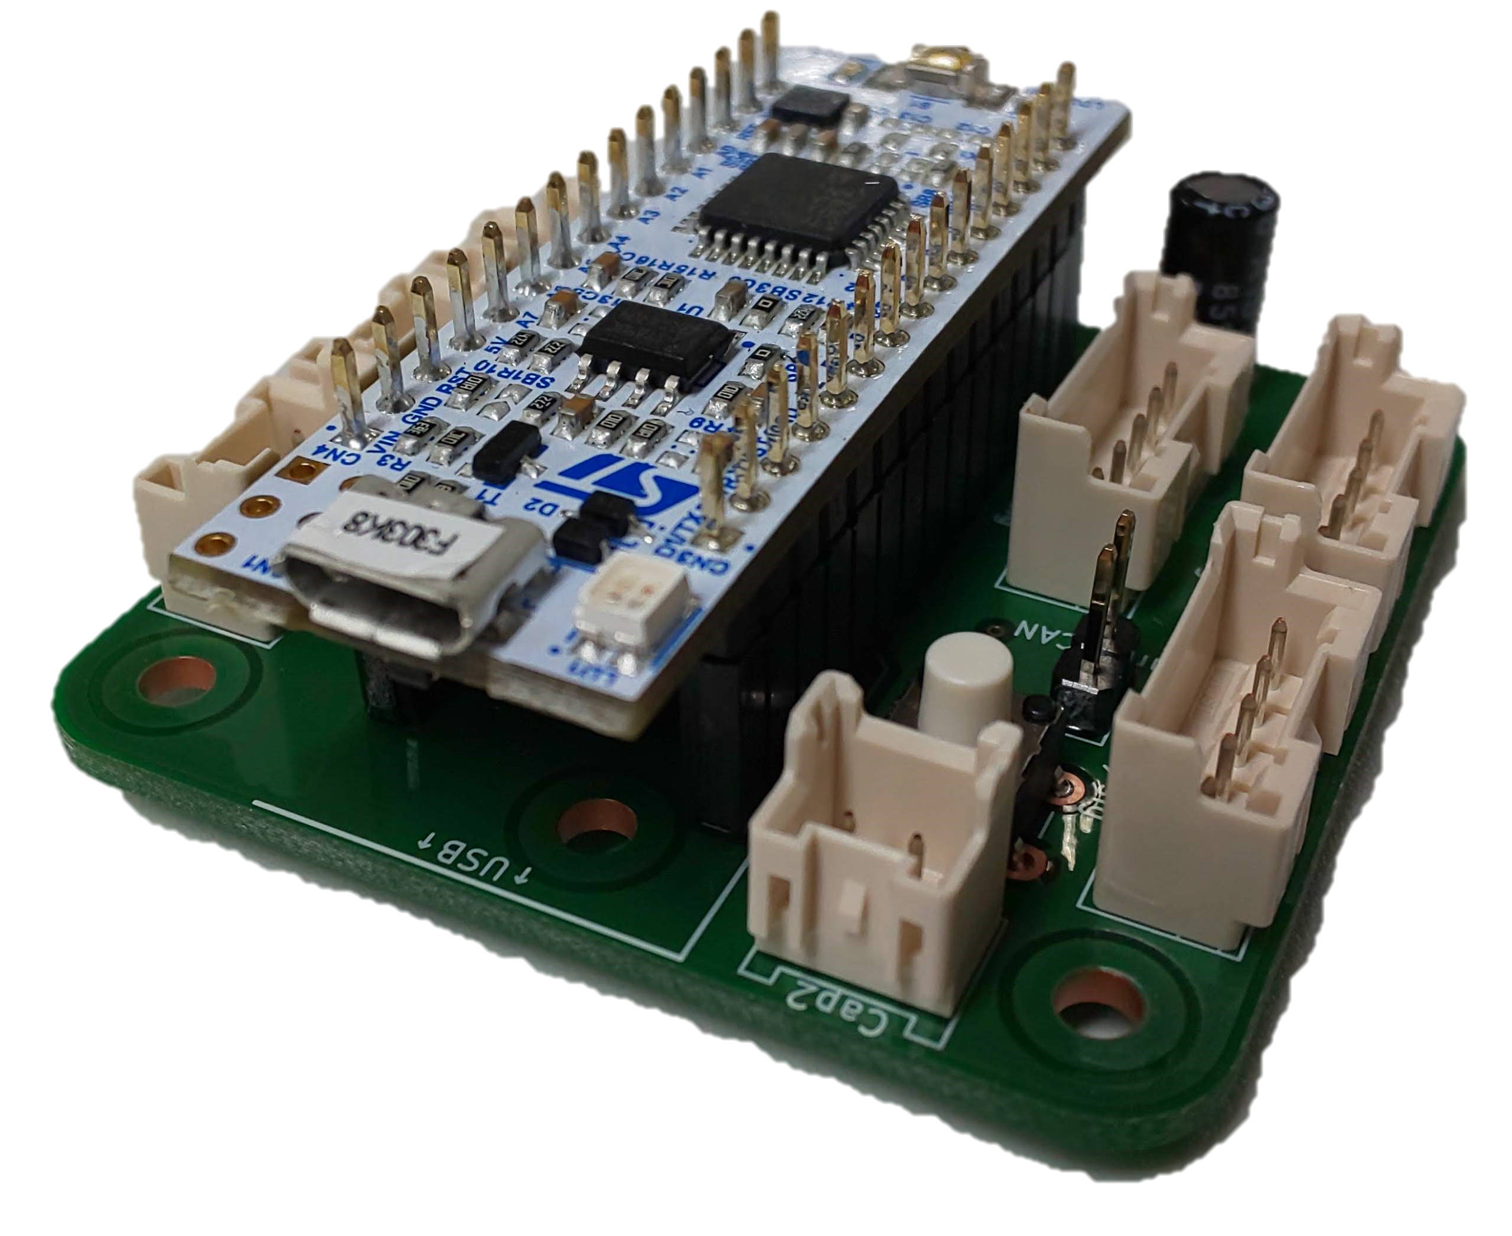
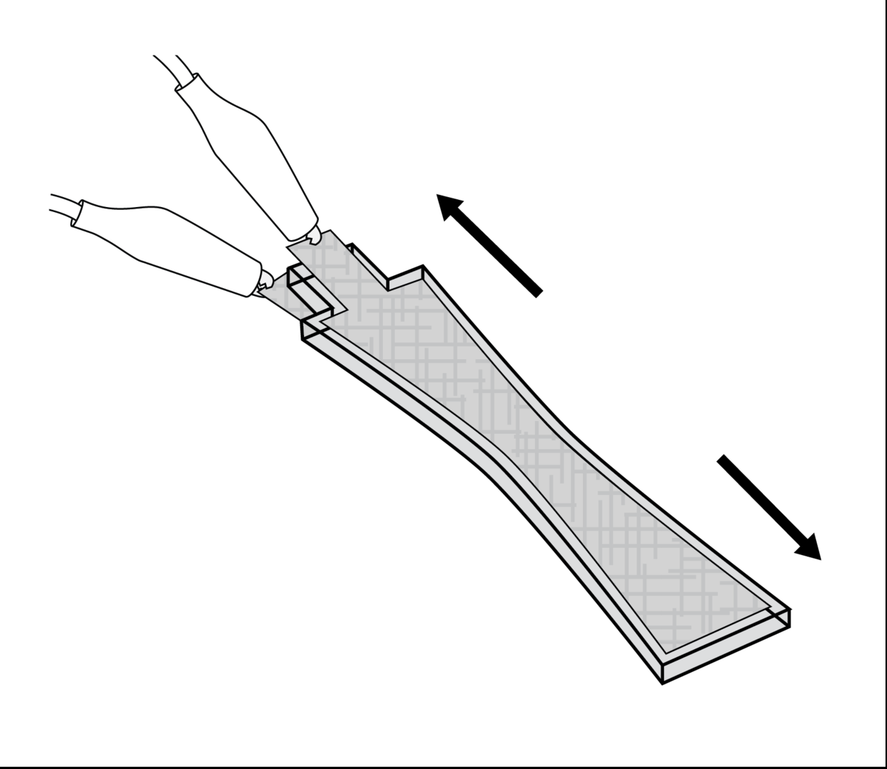

計測信号
Serial通信
前脛骨筋
計測信号
Serial通信
計測用PC（TeraTerm）
腓骨筋
計測信号
Serial通信
ヒラメ筋

